Slide 1

Universidad Autónoma del Estado de México
Facultad de Ciencias
Licenciatura en Biología
Unidad de Aprendizaje:
Cultivo de Hongos Comestibles
Unidad 6. Tricholoma
Responsable de la elaboración:
Dra. Cristina Burrola Aguilar
Octubre 2016

Slide 2

GUIÓN EXPLICATIVO
Los hongos son organismos comunes en la naturaleza, dentro de ellos se encuentran más de 370 especies de hongos comestibles, las cuales han sido consumidas desde tiempos remotos. Estos hongos comestibles son muy abundantes en los bosques templados, principalmente en los de pino, oyamel y encino. Algunos de ellos no se han podido cultivar industrialmente por tener un carácter micorrizógeno. Mientras que alrededor de 20 especies saprobias, se han podido cultivar a escala industrial, como es el caso del champiñón (Agaricus bisporus), las setas (Pleurotus spp), el shiitake (Lentinula edodes), entre otros.
El cultivo de hongos comestibles representa una alternativa biotecnológica que responde a varias necesidades: de tipo ambiental, ya que pueden desarrollarse en una gran gama de subproductos agrícolas; nutricional, por que contienen aminoácidos esenciales importantes en la dieta humana; medicinal, pues algunos hongos producen metabolitos secundarios que ayudan a combatir algunas enfermedades y económica pues actualmente se han desarrollado tecnologías de cultivo industrial.
El conocimiento biológico de especies fúngicas comestibles, en especial su taxonomía y las formas de reproducción son temas indispensables que se tienen que incluir en esta Unidad de Aprendizaje, a fin de considerar diferentes técnicas para el cultivo de las especies.
Esta presentación muestra el cultivo del hongo Tricholoma matsutake, un hongo micorrízico de importancia comercial y medicinal.
Consiste de una serie con 35 diapositivas, las cuales al ser vistas una por una, darán pauta para que el conocimiento de este tema sea comprendido de una manera más integral, pues incluye esquemas e imágenes alusivos al contenido de la UA.
Facultad de Ciencias UAEMéx
Facultad de Ciencias UAEMéx
Notes:
Esta presentación está enfocada a mostrar los aspectos más relevantes en la unidad de aprendizaje de Seminario de Titulación 2, la presentación audiovisual, constituyen un medio eficaz para comunicar a la comunidad científica el estado de sus investigaciones, en donde se concentra la información obtenida a través de la investigación.
Cabe mencionar que las imágenes mostradas fueron tomadas por los autores de la presentación. Además se presenta en inglés como ejemplo de la participación en un congreso internacional.

Slide 3
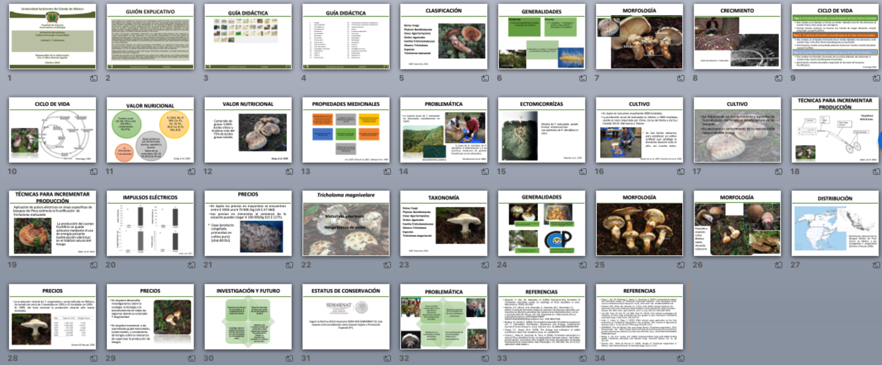
GUÍA DIDÁCTICA
Facultad de Ciencias UAEMéx
Notes:
La presentación está constituida por 30 diapositivas, las cuales contienen información escrita e imágenes sobre las modalidades de titulación. En esta diapositiva se muestra el contenido de la presentación.

Slide 4
GUÍA DIDÁCTICA
Portada
Guión explicativo
Guía Didáctica 1
Guía Didáctica 2
Clasificación
Generalidades
Morfología
Crecimiento
Ciclo de vida 1
Ciclo de vida 2
Valor nutricional 1
Valor Nutricional 2
Propiedades medicinales
Problemática
Cultivo 1
Cultivo 2
Ectomicorrízas
Técnicas para incrementar la producción 1
Técnicas para incrementar la producción 2
Impulsos eléctricos
Precios
Tricholoma magnivelare
Taxonomía
Generalidades
Morfología 1
Morfología 2
Distribución
Precios 1
Precios 2
Investigación y futuro
Estatus de conservación
Problemática
Referencias 1
Referencias 2
Facultad de Ciencias UAEMéx
Notes:
La presentación está constituida por 30 diapositivas, las cuales contienen información escrita e imágenes sobre las modalidades de titulación. En esta diapositiva se muestra el contenido de la presentación.

Slide 5
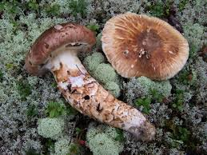
CLASIFICACIÓN
Reino: Fungi
Phylum: Basidiomycota
Clase: Agaricomycetes
Orden. Agaricales
Familia:Tricholomataceae
Género: Tricholoma
Especies:
Tricholoma matsutake
NCBI Taxonomy, 2016

Slide 6
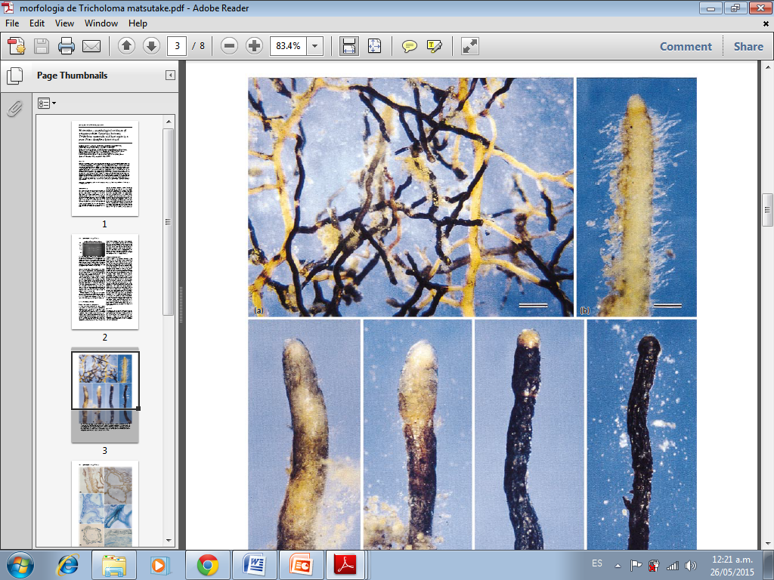
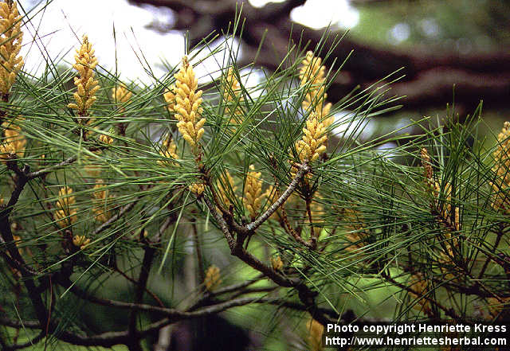
GENERALIDADES
Distribución
Crece principalmente en Japón, en bosque de coníferas
Micorriza
P. densiflora, P. thunbergii, P. pumila, Tsuga sieboldii, T. diversifolia y Picea glehnii
P. karaiensis, A. mariesii , P. taiwanensis y en árboles de coníferas en China
Pinus densiflora
Chang, 1978
(Akiyoshi, 1999)
Notes:
El hongo de pino crece en bosques de coníferas en varias región de Japón, principalmente en bosques cubiertos de Pinus densiflora (pino rojo Japones) en las regiones Chungoku y Kinki a Hamada. El patrón de distribución muestra que se desarrolla entre la latitud de 20º-50º N. El genero Trocholoma se distribuye en todo el hemisferio Norte, asociadas a gipnoespermas, aveces con algunas fagaceae.
Forma micorriza en las raíces de… en densiflora forma ectomicorrizas (Akiyoshi, 1999)

Slide 7
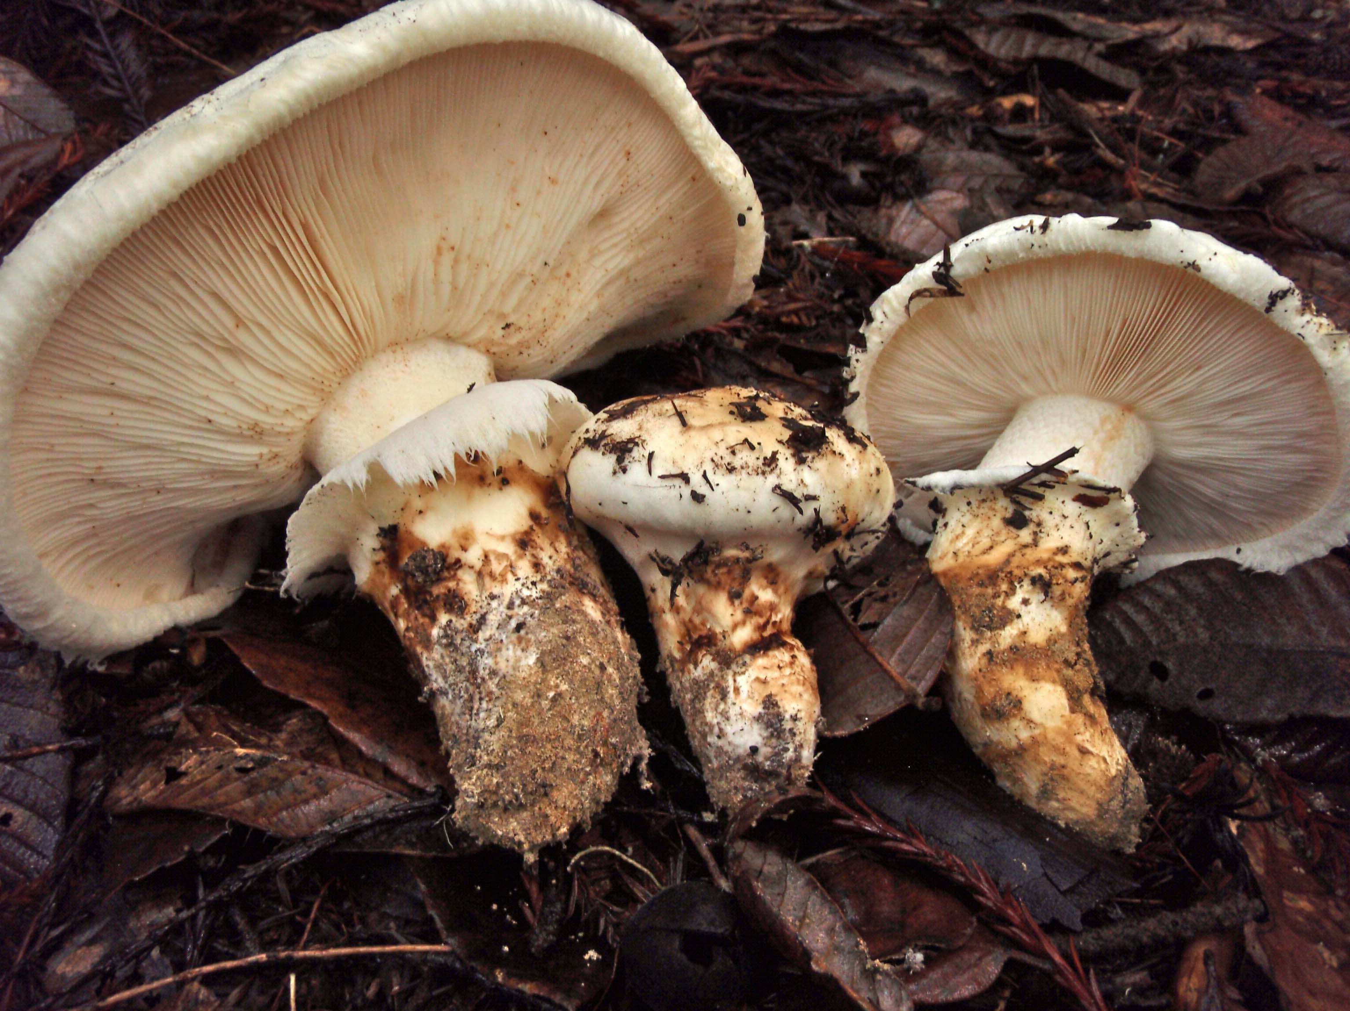
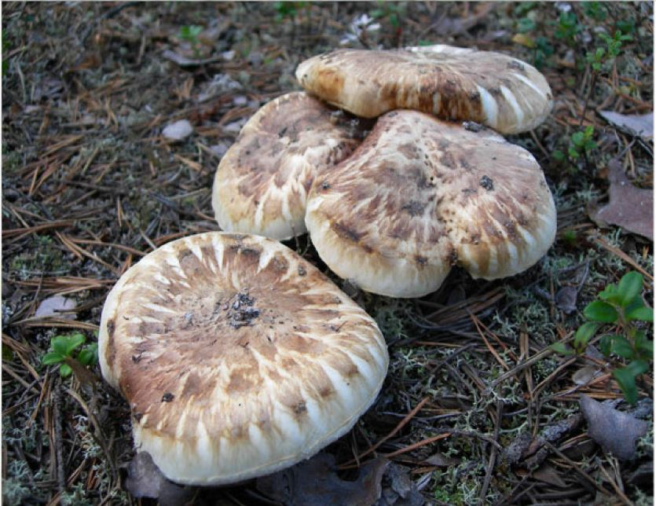


MORFOLOGÍA
Píleo
Laminas
Velo
Anillo
Estípite
Tejido de textura fina
Notes:
Cuerpo fructífero, generalmente se desarrolla en la región de crecimiento de las raíces de Pinus
Píleo de forma convexa, cubierto por un luz de color marrón claro, el tejido interno es de color blanco de 8-18 cm (ya maduro) algunos mas largos
Presencia de velo, que conecta al estípite con el margen del píleo y cubre a las laminas, a medida que el píleo se expande este se fractura y partes de este se mantienen formando el anillo en la parte superior del estípite
Estípite de color blanco por encima del anillo, por debajo de este se aprecia un color marrón claro y es fácil de deshebrar
Laminas de color blanco, irradian desde el estípite, su número varia según el cuerpo fructífero, pero van de 120-300 laminas. Las Basidiosporas se forman en ambos lados de las laminas.

Slide 8
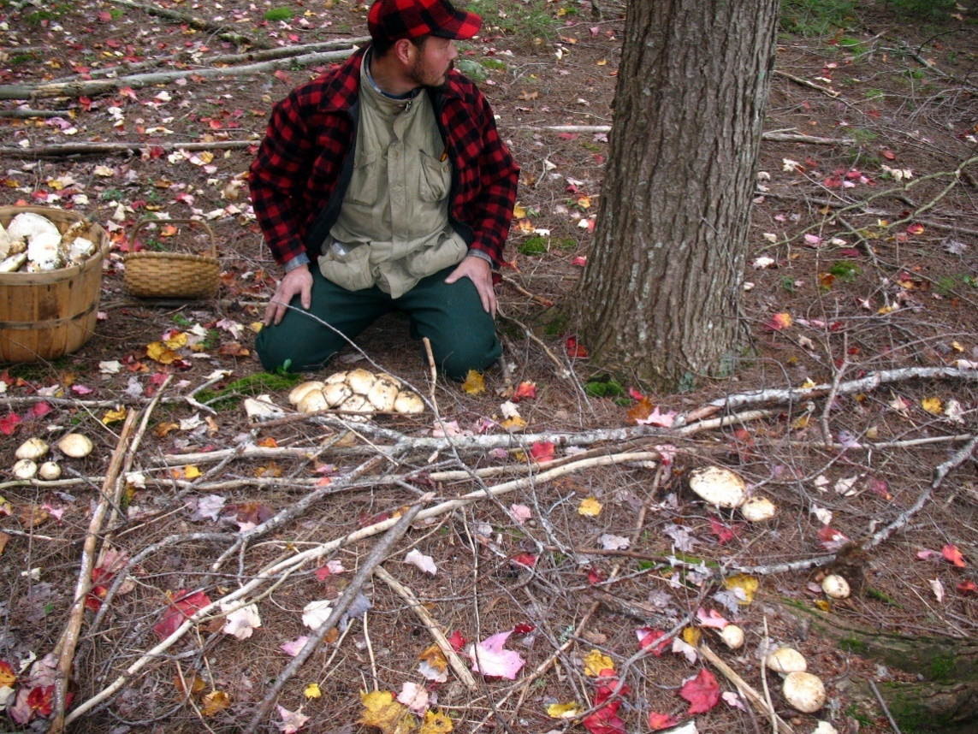
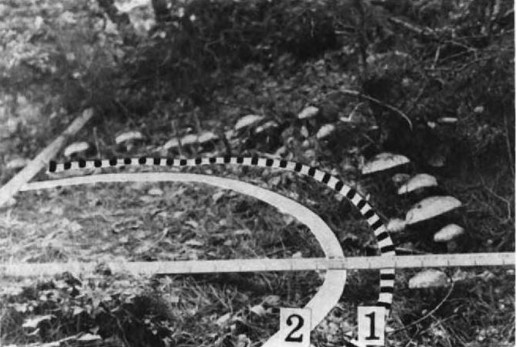
CRECIMIENTO
Anillo de hadas de T. matsutake
Notes:
Las fructificaciones de matsutake crecen en forma un anillo de hadas alrededor del pino y cada año este se expande gradualmente hacia afuera. La tasa de expansión varía de acuerdo con las condiciones de la madera, tipo de suelo, objetos que obstruyan, y por lo general crece de 10-20 por año.

Slide 9
CICLO DE VIDA
Tipo 1. 4 núcleos del basidio y basidiosporas de tipo mononucleadas
forman micelio primario; se fusiona con micelio de origen diferente; micelio binuclado; cuerpo fructífero.
Tipo 2. 8 núcleos del basidio y basidiosporas de tipo mononucladas
Dos núcleos en el basidio; formación de un núcleo diploide; tres divisiones; ocho núcleos hijos; 4 de ellos forman basidiosporas uninucleadas
Germinación; micelio uninucleado primario; fusión con micelio; micelio binuclear; cuerpo fructífero.
Tipo 3. 4 núcleos del basidio y basidiosporas de tipo binucleadas
Dos núcleos en el basidio; formación de un núcleo diploide; dos divisiones; 4 núcleos hijos; fusión; basidiosporas binucladas;.
germinación; micelio secundario; expansión en las raíces de los pinos; fructificación.
Dos núcleos en el basidio; se forma un núcleo diploide; ocurren dos divisiones (4 núcleos hijos); estos pasan por esterigmas.
Tominaga 1963
Notes:
Tominaga 1963, dividido la historia de vida del matsutake en tres tipos según el tipo de formación basidiospora y el método por el cual las basidiosporas germinan.
Aunque estos tres tipos de formación basidiospora se observan invariablemente en cada cuerpo fructífero

Slide 10
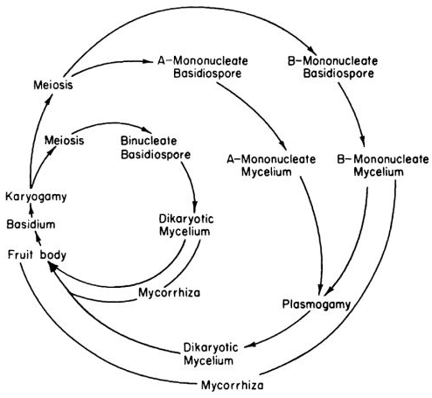
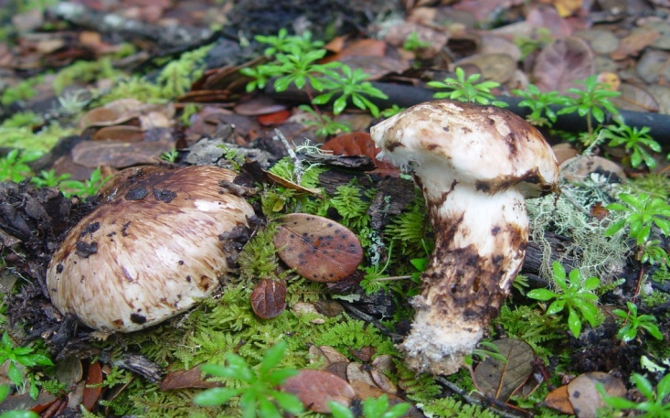
CICLO DE VIDA
Tominaga, 1963

Slide 11
VALOR NURICIONAL
Proteína cruda (20.3%), fibra cruda (29,10%) y carbohidratos (36,67%).
K; 2352, Na, P; 504, Ca; 41, Zn; 14, Fe;36.9, Cu; 8.72, Mn; 8.31
Ácido glutámico (22.2% del total); alanina, aspártico y leucina.
Índice de aa esenciales= 80, 16 (% del total de aa)
17 Aminoácidos
7 aa esenciales
Gang, et al. 2010
Notes:
T. matsutake es una hongo nutritivo y tiene un gran valor nutricional.
Contiene ricas fuetes de proteínas
Tiene buena cantidad de minerales
Cuenta con 17 aa, incluyendo 7 aa esenciales. Siendo el ác. GLUTAMICO el mas abundante (Estudios previos han informado de que el ácido glutámico fue un participante activo en el metabolismo y la síntesis de nucleótidos y algunos aminoácidos). Alanina, aspártico y leucina presentes en grandes cantidades

Slide 12
VALOR NUTRICIONAL
Contenido de grasa= 5,04%. ácidos oleico y linoleico más del 75% de ácidos grasos totales
Gang, et al. 2010
Notes:
El contenido de grasa fue bajo, con ácido oleico y linoleico

Slide 13
PROPIEDADES MEDICINALES
Actividad antitumoral contra el crecimiento in vitro de lesiones precancerosas inducidas por azoxymetano-en el colon en ratones
Actividad antitumoral contra el sarcoma en ratones inhibiéndolo 91.8%
Contenido de compuestos fenólicos y flavonoides
Propiedades farmacológicas y compuestos bioactivos.
Inhibición de la producción de óxido nítrico por células inflamatorias
Capacidad para eliminar radicales libres
Actividad en contra de fibrosarcoma singénico de ratones
Lim, 2007; Ebina et al.,2002; Ikekawa et al., 1969
Notes:
Se ha descrito la existencia de una correlación positiva entre la actividad antioxidante de extractos de hongos comestibles-medicinales, con el contenido de compuestos fenólicos.

Slide 14
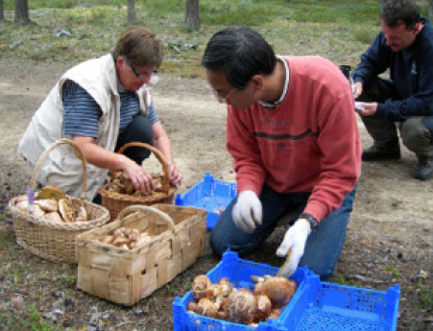
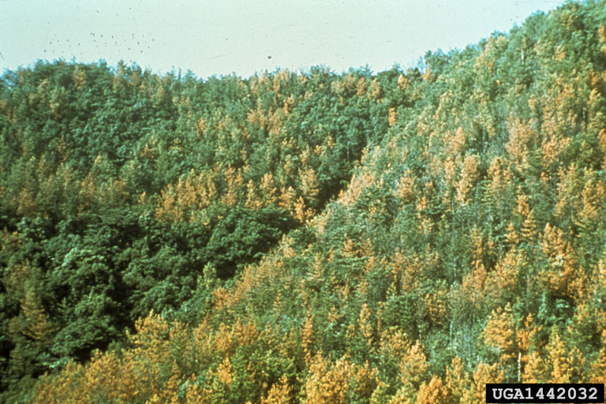
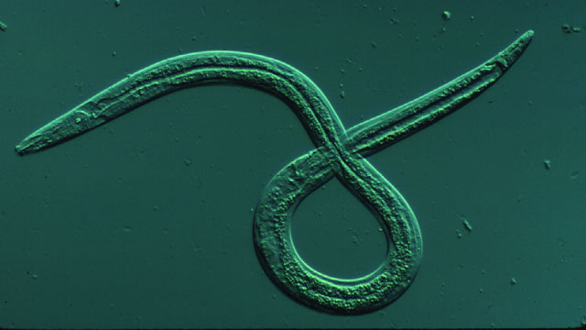
PROBLEMÁTICA
La cosecha anual de T. matsutake ha disminuido notablemente en Japón.
A causa de la marchites de P. densiflora, la deforestación y a las prácticas modernas de gestión forestal que no son adecuados.
Bursaphelenchus xylophilus
Chunlan Lian et.al. 2006

Slide 15
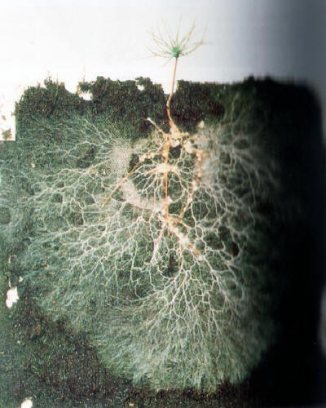
ECTOMICORRÍZAS
Micelio de T. matsutake puede formar ectomicorrizas con plántulas de P. densiflora in vitro.
Akiyoshi, et al., 1999
Notes:
Semillas de pino fueron germinadas asépticamente en agar nutritivo.
Plántulas de 1 semanas de edad fueron trasplantados en botellas que contenian polimetilpenteno, sustrato de musgo / vermiculita.
El sustrato se saturó con un medio enriquecido con glucosa. Al mismo tiempo, las botellas se inocularon con una T. matsutakes aislado.
Tres meses después de la inoculación, el hongo forma una vaina sobre las raíces laterales de pino. Estas plantas mostraron el mejor crecimiento que las plantas de control.

Slide 16
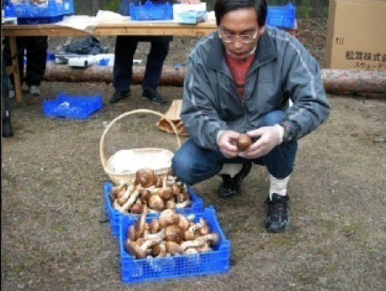
CULTIVO
En Japón se consumen anualmente 3000 toneladas.
La producción anual de matsutake es inferior a 1000 toneladas, siendo el resto importado por China, Corea del Norte y del Sur, Canadá, EEUU, Marruecos y Taiwan.
Se han hecho esfuerzos para establecer un cultivo artificial que satisfaga la demanda durante todo el año, sin mucho éxito.
Wang Yun et. al, 1997; Chunlan Lian et.al. 2006
Notes:
Tan solo en el 2005 Japón solo produjo 34 toneladas… La cosecha anual de matsutakes alcanzó su punto máximo en 1941 en c. 12.000 toneladas.
Suecia, en una investigación del 2010 al secuenciar el ADN del espaciador transcrito interno y ADNr se demostró que matsutakes japonés y sueco (Tricholoma matsutake y T. nauseosum) deben ser tratados como la misma especie.Este estudio ha estimulado las empresas privadas para investigar las posibilidades de exportación comercial a Japón.
Cultivo artificial aun sigue bajo investigación

Slide 17
CULTIVO
Se requiere de un mantenimiento y aumento de la producción del hongo en estado natural en los bosques.
Es necesario el conocimiento de la reproducción natural de este hongo.

Slide 18
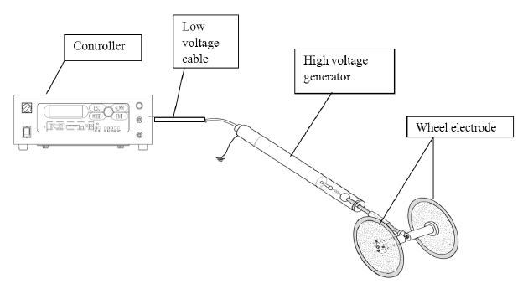

TÉCNICAS PARA INCREMENTAR PRODUCCIÓN
Impulsos eléctricos
Islam, et.al 2013
Notes:
Diagrama del Generador de impulsos de energía, creado por Tecnología Eléctrica Yushin" Toyota Company.
El estimulación eléctrico es expulsado hacia el suelo a través de las ruedas de electrodo, la aplicación fue constante, los impulsos de lata tension fueron de 50 kV

Slide 19
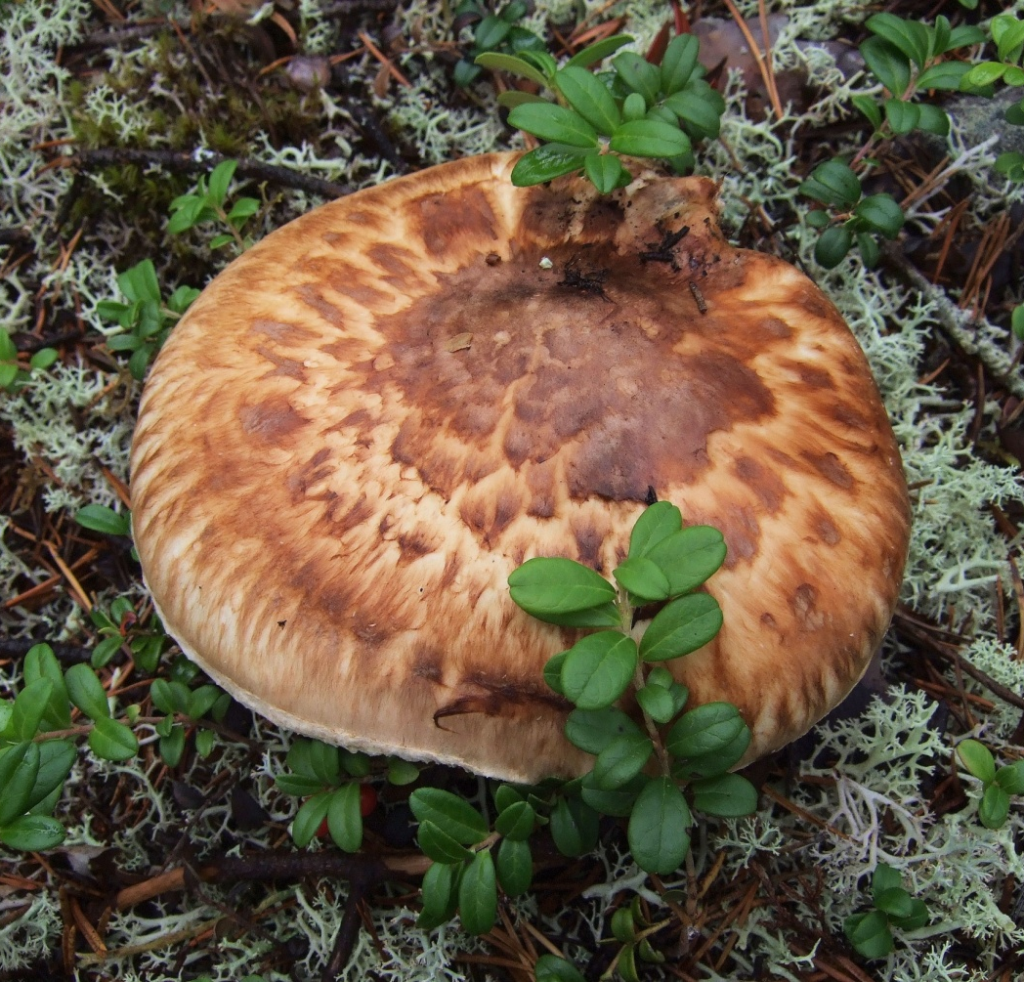
TÉCNICAS PARA INCREMENTAR PRODUCCIÓN
Aplicación de pulsos eléctricos en áreas especificas de bosques de Pinus estimula la fructificación de Tricholoma matsutake
. La producción del cuerpo fructífero se puede activarse mediante el uso de energía pulsante (estimulación eléctrica) en el hábitat natural del hongo.
Islam, et.al 2013
Notes:
Se aplicaron Estímulos eléctricos alrededor del anillo de hadas.
La producción de esporocarpo se registro dos semanas después de los impulsos y se obtuvieron durante toda la temporada de fructificación.

Slide 20
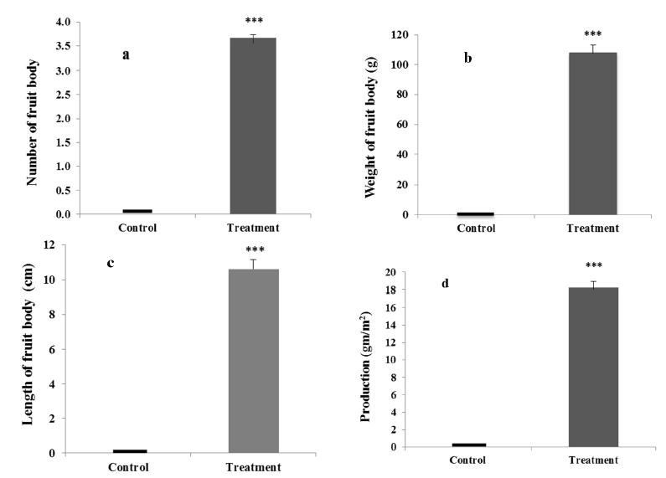
IMPULSOS ELÉCTRICOS
Islam, et.al 2013
Notes:
a. Efecto de la estimulación eléctrica sobre el número de formación de cuerpo de la fruta.
b. Efecto de la estimulación eléctrica en el peso del cuerpo de la fruta.
c. Efecto de la estimulación eléctrica de la longitud del cuerpo de la fruta.
d. Efecto de la estimulación eléctrica sobre la producción de Tricholoma matsutake.
El nivel de significación fue analizada por ANOVA con par t-test. Los datos se expresan como media ± S.E.M..
(n = 3 por grupo). El asterisco indica diferencias significativas (* P <0,001) desde el control.
EL MECANISMO DEL BROTE POR IMPULSO ELECTRICO NO ES CLARO, PERO SE SUGUIERE, ACTIVIDAD ENCIMATICA O POR ROMPIMIENTO DEL MICELIO, CAUSA FORMACION DE PRIMORDIOS … los efectos de estimulación eléctrica no están aun estudiado… además súmale el mecanismo fisiológico con el que opera la micorriza

Slide 21
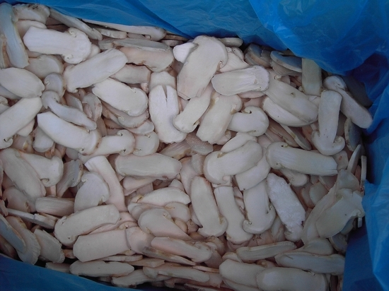
PRECIOS
En Japón los precios en mayoristas se encuentran entre ¥ 3350 una ¥ 70 000 /kg (US $ 27-560).
Los precios en minoristas al comienzo de la estación pueden Llegar ¥ 160 000/kg (US $ 1275).
Cepa (producto congelado, primordios en cultivo puro) $354.00 DLS
Notes:
Siendo la variación Consecuencia de la Calidad, origen y Facilidad de obtención.

Slide 22
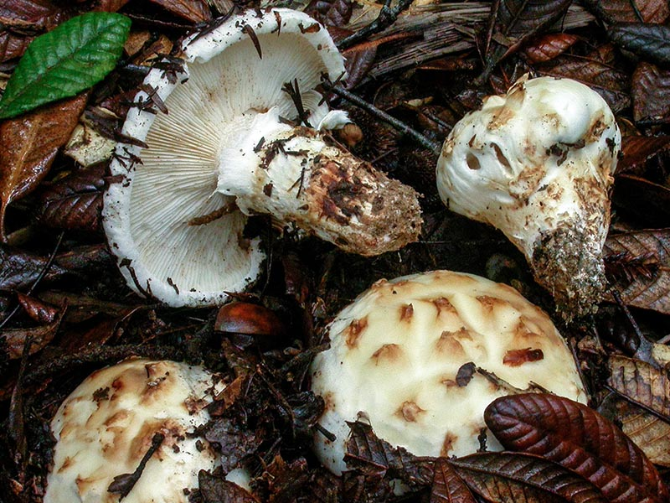
Tricholoma magnivelare
Matsutake americano
Hongo blanco de ocote

Slide 23
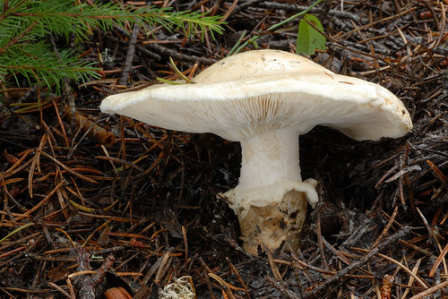
TAXONOMÍA
Reino: Fungi
Phylum: Basidiomycota
Clase: Agaricomycetes
Orden. Agaricales
Familia:Tricholomataceae
Género: Tricholoma
Especies:
Tricholoma magniverale
NCBI Taxonomy, 2016

Slide 24
GENERALIDADES
PFNM más importante en México. Constituye una fuente de ingresos significativa.
El aprovechamiento involucra a 3,000 familias distribuidas en los estados de Hidalgo, Oaxaca, Michoacán, Estado de México, Veracruz y Durango.
Importancia ecológica. Realiza simbiosis principalmente con P. teocote
Las autoridades gubernamentales establecieron vínculos con instituciones de investigación con el fin de generar fundamental información y reglamentos para la cosecha y comercialización.
Notes:
Es un de los Producto forestal no maderable más importante en México. Constituye una fuente de ingresos significativa en la temporada de lluvias para los colectores de hongos, ya que es altamente apreciado a nivel internacional, principalmente Japón, debido a su parecido con la especie T. matsutake cuya producción se ha visto afectada en los últimos diez años. Respecto a la producción, se sabe que el primer lugar donde se realizo la explotación de hongo blanco en México, fue en el Cofre de Perote, Veracruz, actualmente ya no se explota en esa región debido a que esta especie casi ha desaparecido (Guzmán, 1999).
El aprovechamiento del hongo blanco de pino, involucra un número aproximado de 3,000 familias distribuidas en los estados de Hidalgo, Oaxaca, Michoacán, Estado de México, Veracruz y Durango; la mayoría de ellos están organizados en 20 Unidades de Manejo Ambiental (UMA), en seis estados de la República.
Micorriza
Las autoridades gubernamentales, federales , empresas japonesas, campesinos, el Instituto de Micología Neotropical Aplicada, el Instituto Nacional de Investigaciones Sobre Recursos bióticos; el Instituto Tecnológico de Estudios Superiores de Monterrey, Campus Querétaro; el INIFAP; y más recientemente el Colegio de Postgraduados, Campus Puebla.

Slide 25
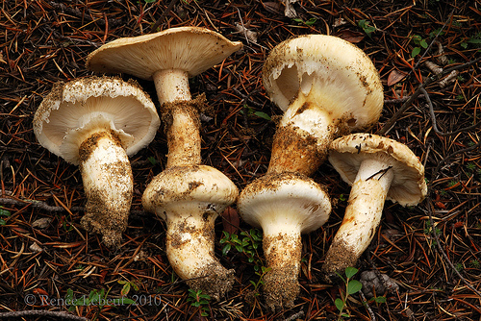
MORFOLOGÍA
Estípite
Láminas
Anillo
Píleo
Notes:
Cuerpo fructifero de aprox 250g
Solitario o en conjunto (colonias alrededor de los troncos de los árboles con los cuales se asocian)
Píleo: 60-120 mm, forma convexa a plano-convexa, color blanco con tonalidades salmon palido y escamas planas
Laminas: gruesas color blanco-amarillo
Estípite: cilindrico de 57-150 x 17-6 mm, engrosado de la base ligeramente, color similar al pileo, con fibrillas y escamas
Anillo: en forma de vaina, supapical, membranoso, con apariencia algodonosa,
Olor afrutado o canela, sabor dulce

Slide 26
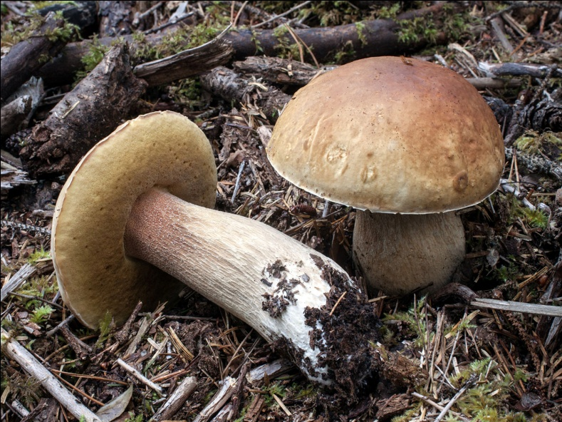
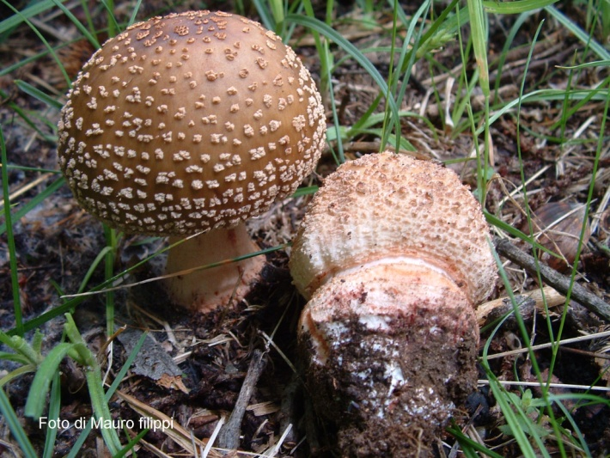
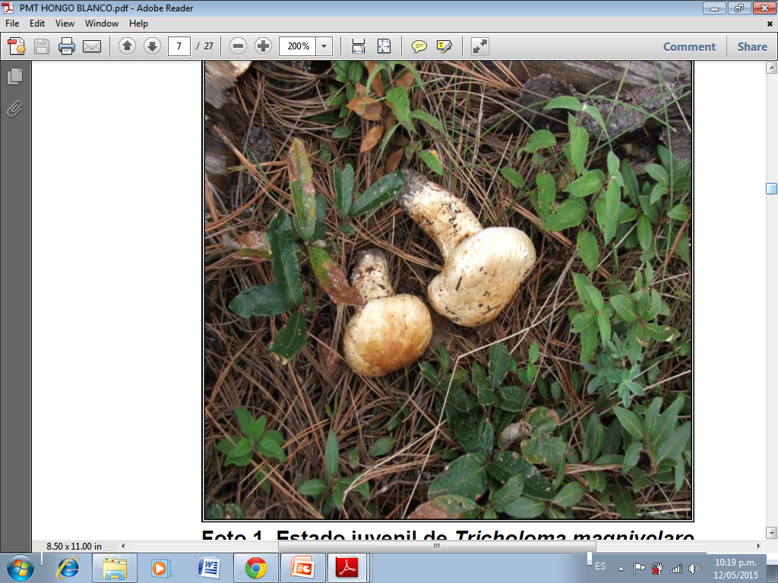
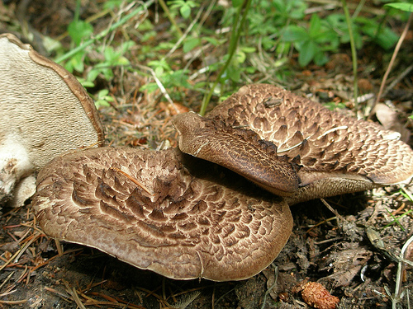
MORFOLOGÍA
Parecido a especies como
Boletus edulis, Amanita rubescens
Notes:
Algunos estudios reportan que se han encontrado hongos asociados a T. magnivelare, 65 especies, algunas de ellas más abundantes que el hongo blanco, por ejemplo Boletus edulis, Amanita rubescens e Hydnum imbricatum.

Slide 27
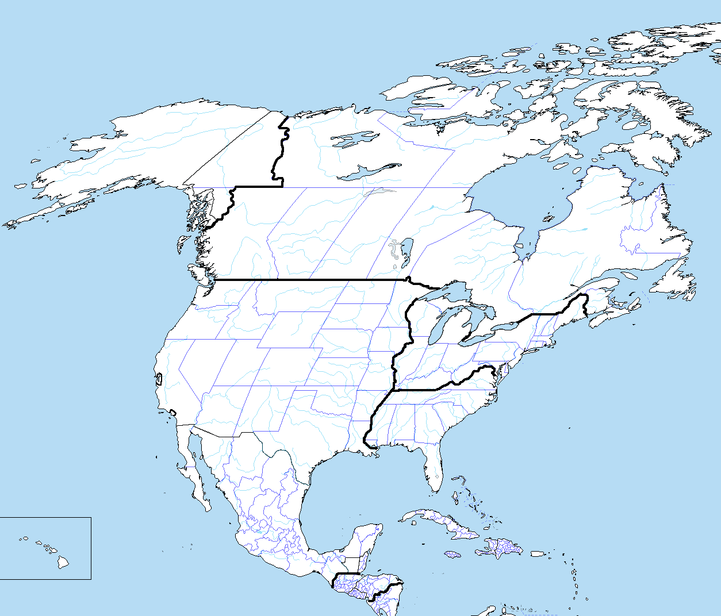
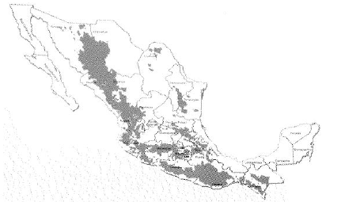
DISTRIBUCIÓN
Distribución potencial de los Bosques Mixtos de Pino-Encino en México y por consiguiente T. magnivelare (Zamora y Pascual, 2003).
Notes:
La distribución de T. magnivelare, aparentemente está restringida al continente americano, particularmente Norteamérica, con abundantes poblaciones en Canadá y Estados Unidos
En México puede ser encontrado en la Sierra Madre Occidental (Estados de Sonora, chihuahua, Sinaloa, Colima, Nayarit, Jalisco, Zacatecas) y en poblaciones menores en las Sierras Madre Oriental y Madre del Sur

Slide 28
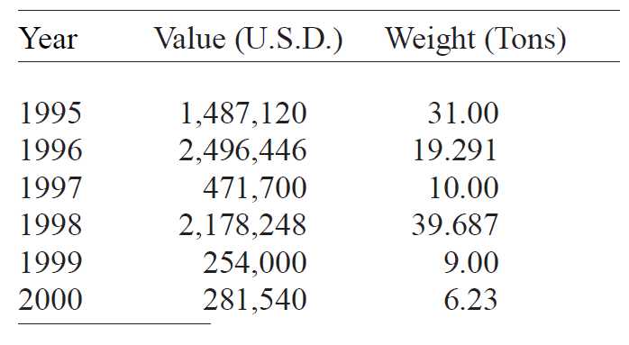
PRECIOS
La producción natural de T. magnivelare, comercializado en México, ha variado de cerca de 2 toneladas en 1991 a 31 toneladas en 1995.
En 1999, del total nacional la producción alcanzó sólo nueve toneladas
.
Zamora & Pascual, 2003.
Notes:
La actividad de recolecta es rentable … Morchelas, boletus edulis, Cantharellus cibarius.
Después de 1995, la producción nacional disminuido debido a las condiciones climáticas adversas
Esto incluyó la capacitación y organización de los "ejidos" dentro de un grupo regional de cosechadores-exportadores. como resultado de ese esfuerzo, el producto de primera clase varió $ 25,26 a 27,10 por kg

Slide 29
PRECIOS
Se requiere desarrollar investigaciones sobre la ecología, la biología y la socioeconomía en todas las regiones donde es colectado T.magnivelare
Se requiere convencer a las autoridades gubernamentales, comerciantes, y recolectores de hongos sobre la relevancia de supervisar la producción de hongos

Slide 30
INVESTIGACIÓN Y FUTURO
Determinar los efectos de la recolecta y el rendimientos de la colonia de micelio.
Micorrizar plántulas de Pinus, por medio de inoculo (esporas y micelio)
Investigar sobre el impacto de diversas prácticas forestales, así como el impacto de la humedad del suelo.
Organiza a los recolectores debe ser promovido a nivel regional para mejorar los precios de los hongos, la conservación, controles de calidad, y postcosecha.

Slide 31

ESTATUS DE CONSERVACIÓN
Según la Norma oficial mexicana NOM-059-SEMARNAT-01 esta especie está considerada como Especie Sujeta a Protección Especial (Pr).

Slide 32
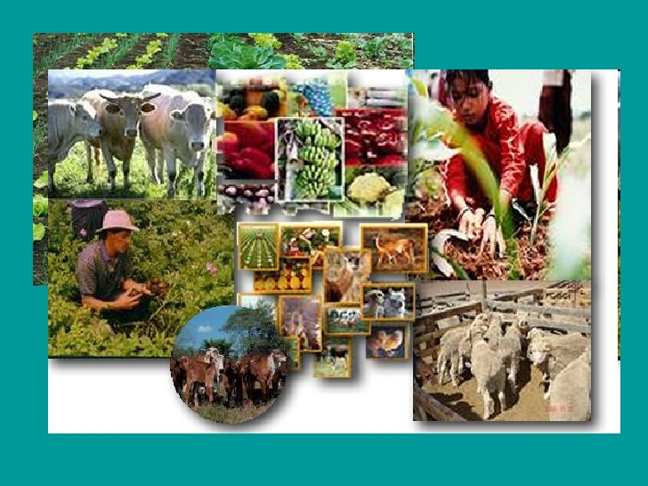
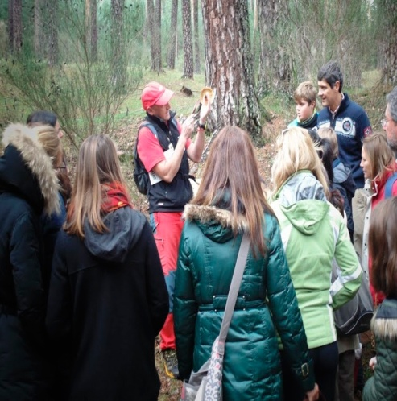
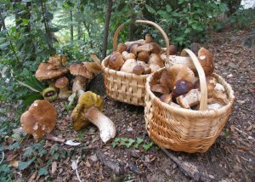
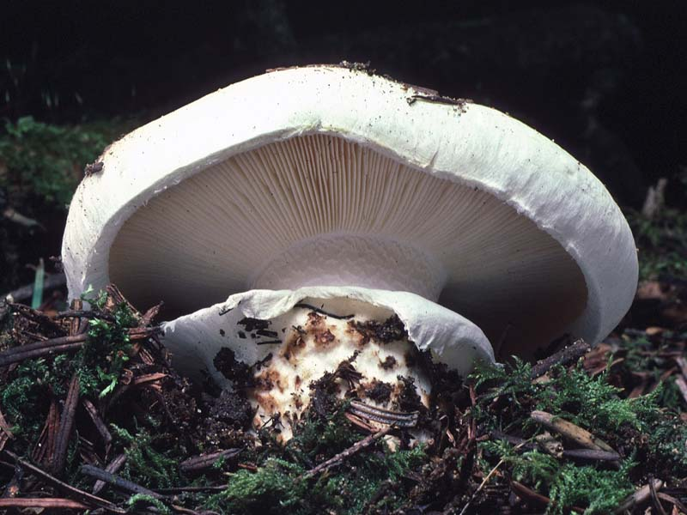
PROBLEMÁTICA
Pocos estudios relacionados con la abundancia, frecuencia, distribución y tamaño de las poblaciones naturales.
Poca participación de las comunidades locales en la comercialización
Manejo complicado por la competencia con otras actividades económicas
Explotación no sustentable y la falta de técnicas apropiadas
Notes:
Pocos estudios en el pais
Manejo complicado por la competencia con otras actividades económicas (agricultura, ganaderia y forestales )
Esto provoca que la población disminuya drásticamente. el impacto de la explotación comercial intensiva y sin control de las especies maderables trae implicaciones ecológicas como la considerable disminución de las poblaciones silvestres de hongos.

Slide 33
REFERENCIAS
Akiyoshi, Y., Ken, M., Masatake, O. (1999). Ectomycorrhiza formation of Tricholoma matsutake isolate on seedlings of Pinus densiflora in vitro. Mycoscience. 40 (6), 455-463
Beltrán, D.Y., Morris, H.Q., Reynaldo, E., Quevedo, M.Y., Bermúdez, S.C. (2013). Contenido de fenoles totales en extractos de Pleurotus obtenidos con solventes de diferente polaridad. Rev Cubana Invest Bioméd [online]. vol.32, n.2 [citado 2015-05-10], pp. 121-129. Disponible en: <http://scielo.sld.cu/scielo.php?script=sci_arttext&pid=S0864 03002013000200001&lng=es&nrm=iso>. ISSN 0864-0300.
Bergius, N., Danell, E. (2000). The Swedish matsutake (Tricholoma nauseosum syn. T. matsutake): Distribution, Abundance and Ecology. Scabdinavian Journal of Forest Research. 15 (3). 318-325. Doi: 10.1080/028275800447940
Chang, S.T., Hayes, W.A. (1978). The biology and cultivation of edible mushrooms. New York: Academic press, inc. pp 684-697.
Chunla, L., Maki, N., Kazuhide, N., Taizo, H. (2006). Tricholoma matsutake in a natural Pinus densiflora forest: correspondence between above- and below- ground genets, association with multiple host trees and alteration of existing ecotmycorrhizal communities. New Phytologist. 171, 825-836. Doi: 10.1111/j.1469-8137.2006.01801.x

Slide 34
REFERENCIAS
Gang, L., Hui, W., Benhong, Z., Xianxi, G., Xianming, H. (2010). Compositional analysis and nutritional studies of Tricholoma matsutake collected from Southwest China. Journal of Medicinal Plants Research. 4 (12), 1222-1227. Doi: 10.5897/JMPR10.125
Jiménez, R.M., Pérez, MJ., Almaraz, S.J., Torres, A.M. (2013). Hongos silvestres con potencial nutricional, medicinal y biotecnológico comercializados en Valles Centrales, Oaxaca. Rev. Mex. Cienc. Agríc [online]. vol.4, n.2, pp. 199-213. ISSN 2007-0934
Lim HW, Yoon JH, Kim YS, Lee MW, Choi SY. (2013). Free radicals scavenging and inhibition of nitric oxide production by four grades of pine mushroom (Tricholoma matsutake Sing.). Food Chem.;103:1337-42
Islam, F., Islam, A., Ohga, S. (2013). Effect electric pulse application on the fruit production of Tricholoma matsutake-In situ condition. CNU Journal of Agrucultural Sciencce. (40) 1. 13-18. doi:10.7744/cnujas.2013.40.1.013
SEMARNAT. Plan de Manejo Tipo para Hongo Blanco Tricholoma magnivelare, 2010. Recuperado de: http://www.semarnat.gob.mx/archivosanteriores/temas/gestionambiental/vidasilvestre/Documents/PMT_Nov_2010/PMT%20HONGO%20BLANCO.pdf
Wang, Y., Ian, R.H., Lynley, A.E. (1997). Ectomycorrihizal fungi with edible fruiting bodies Tricholoma matsutake and Related Fungi. Economic Botany Vol. 51, pp 311-327
Zamora, M.C., Nieto de Pascual, P. (2003). Studies of Tricholoma magnivelare in México. International Seminar on ethnomycology. 16 (1), 13-23

